Slide 1
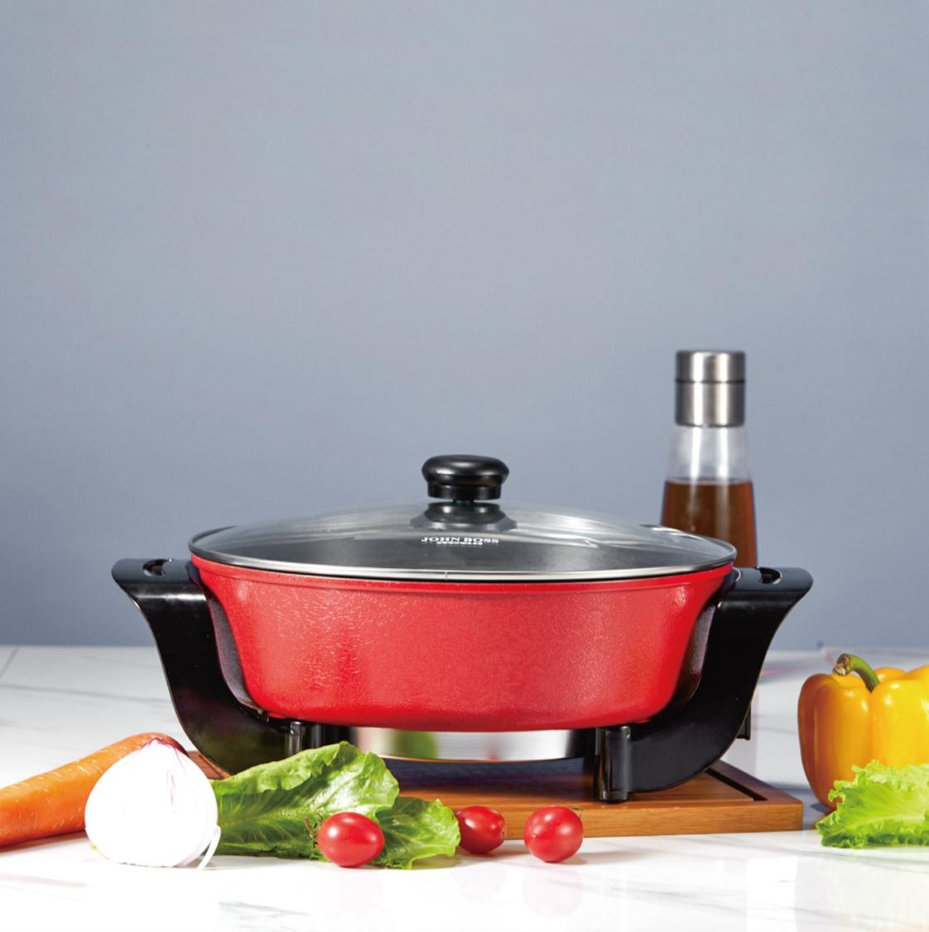


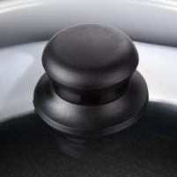
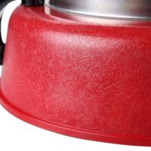
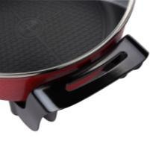
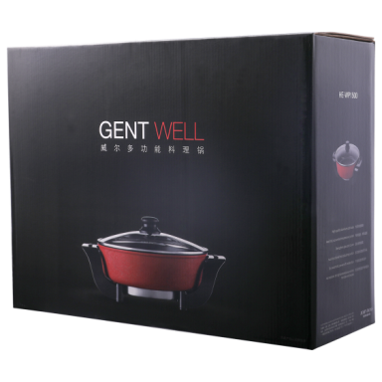
威尔 多功能料理锅 HE-WP1500
建议零售价： ¥ 299元
供货价：116
特点：
¤ 优质全铝锅身
¤传热迅速、精准温控
¤ 强化玻璃锅盖
¤ 多功能料理调节开关
¤干烧自动断电保护
¤ 防烫耐高温手柄和盖珠
锅身直径：300mm
包装尺寸： 440x170x345mm
毛 重 ：3kg
额定功率：1500W
装箱数量：6PCS
控制方式：旋钮控制
画 册
09页

